Slide 1
Министерство образования Иркутской области Государственное бюджетное профессиональное образовательное учреждение Иркутской области «ИРКУТСКИЙ ЭНЕРГЕТИЧЕСКИЙ КОЛЛЕДЖ»
Курсовой проект
тема: Цифровое устройство «Осциллограф»
Разработал:
студент группы 3КСК-22 Валюк А.В. Руководитель КП:
преподаватель ГБПОУ «ИЭК»
Шекунов Е.А.
Иркутск, 2025

Slide 2
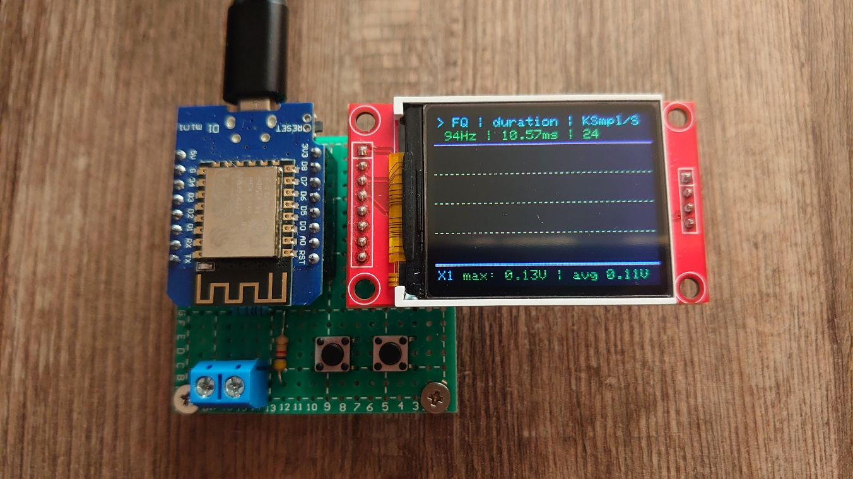
Цель курсового проекта
Разработать принципиальную и функциональную схемы цифрового осциллографа, на основе микроконтроллера и цифровой OLED матрицы. С возможностью отображения формы сигнала, сохранения в память и чтения сохраненного сигнала, с выводом значений на матрицу.

Slide 3
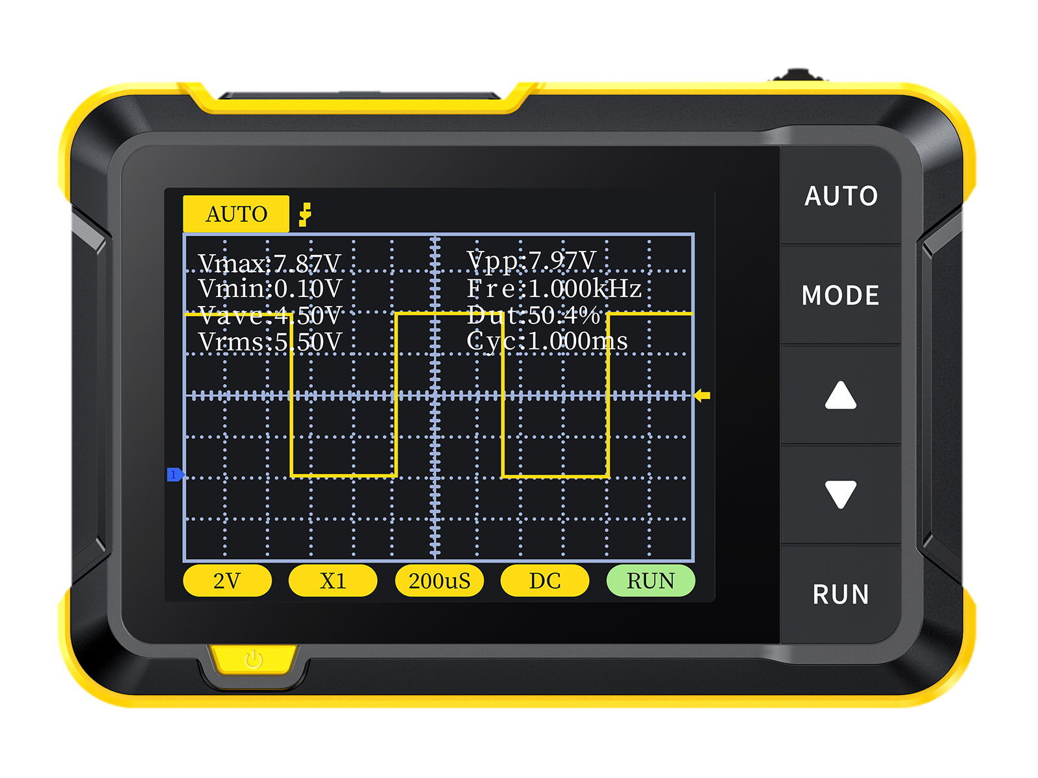
Теория разработки проекта
Основное назначение осциллографа – предоставление пользователю визуального отображения сигналов, поступающих на вход прибора с целью их последующего измерения и анализа в частотной, временной и логической области. Эти картинки можно сохранять, преобразовывать, что актуально при последующем исследовании, сравнении.

Slide 4
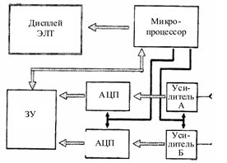
Цифровой осциллограф
В цифровом осциллографе входной сигнал сначала преобразуется в цифровую форму при помощи АЦП, а затем обрабатывается встроенным микропроцессором, после чего отображается на дисплее в виде графика, описывающего форму сигнала. Основным параметром осциллографа является его полоса пропускания (Гц) и максимально допустимое входное напряжение (Вольт).
Схема работы осциллографа

Slide 5
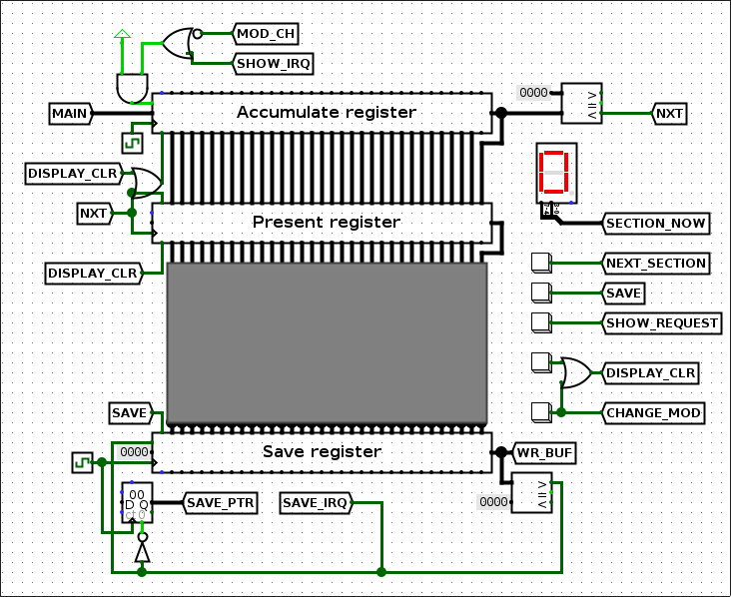
Функциональная схема осциллографа

Slide 6
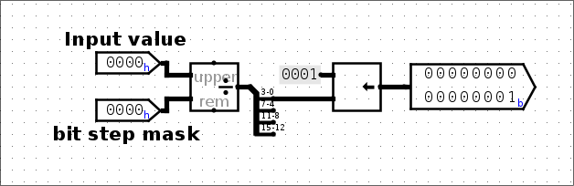
Схема преобразователя
Схема с делителем и битовым сдвигом
Основной задачей является – имитация работы АЦП осциллографа, в следствие особенностей среды Logisim Evolution.

Slide 7
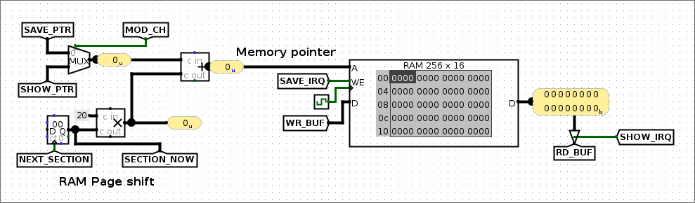
Сохранение в память
Функционал блока определяет логику сохранения и чтения данных из блока памяти устройства. Для организации страниц памяти применены блоки арифметических операций сложения, умножения и счетчики.

Slide 8
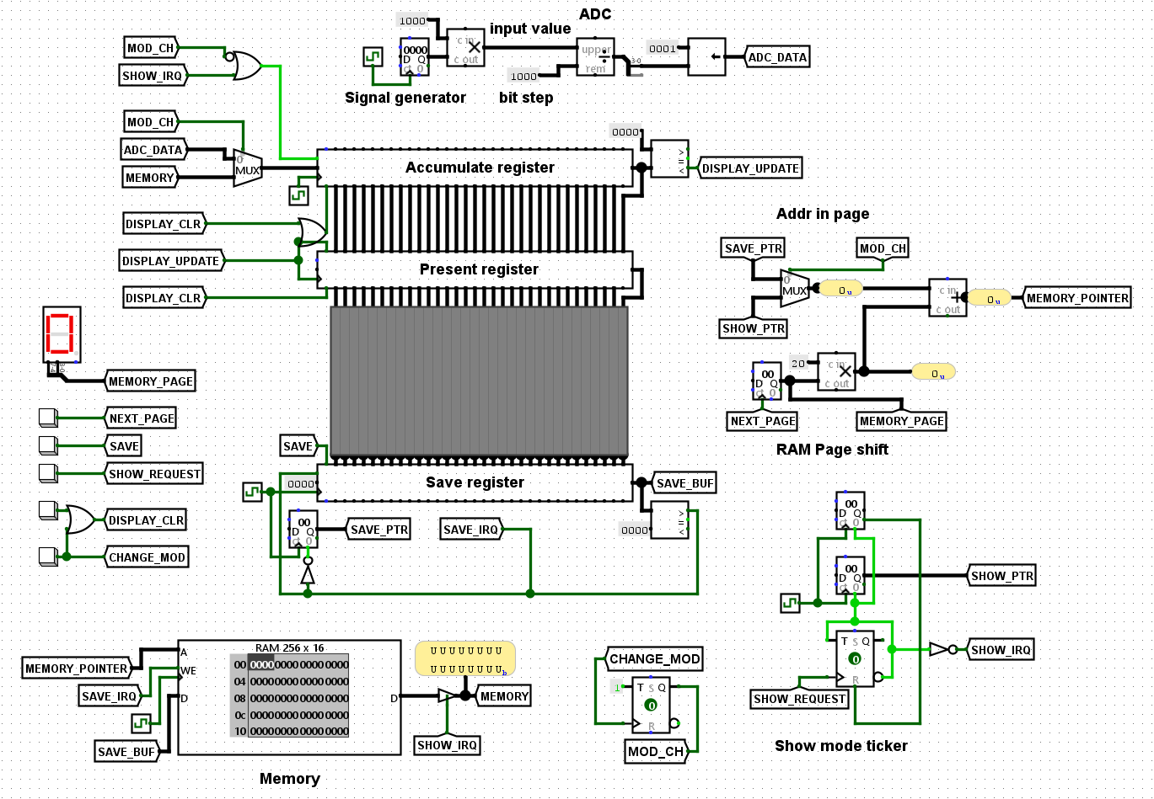
Схема устройства: Logisim Evolution

Slide 9
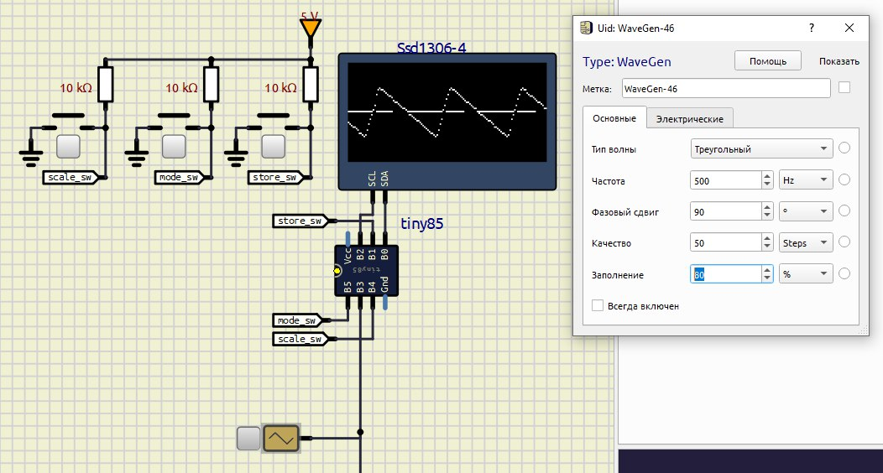
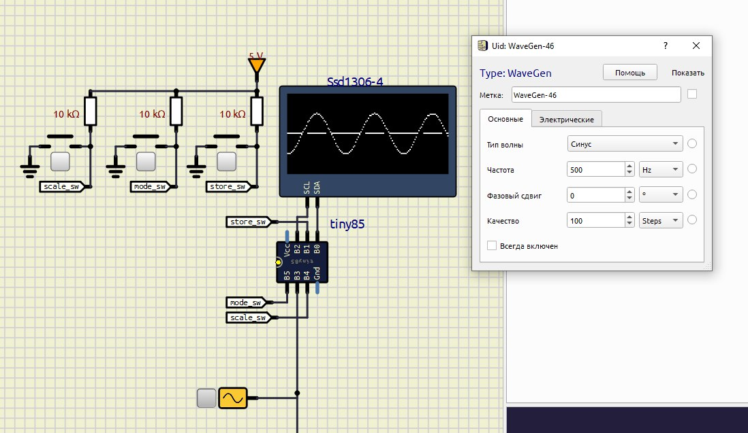
Схема устройства: SimilIDE

Slide 10
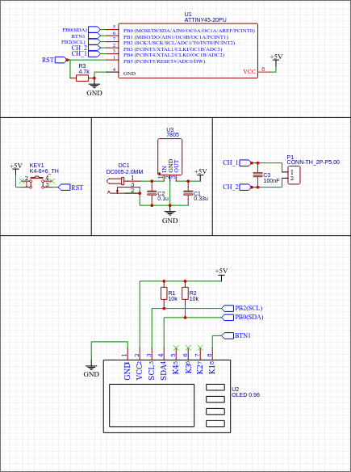
Принципиальная схема
Для работы был применен микроконтроллер Attiny85-20PU. Дисплей с панелью управления с кнопками и узлы питания 5V, кнопки аппаратной перезагрузки и подключения щупа.

Slide 11
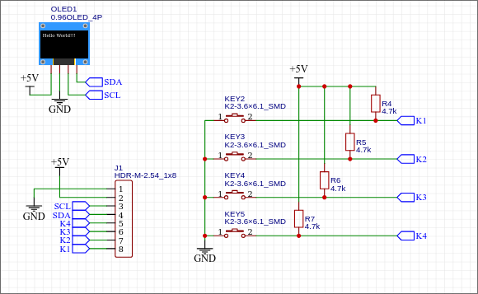
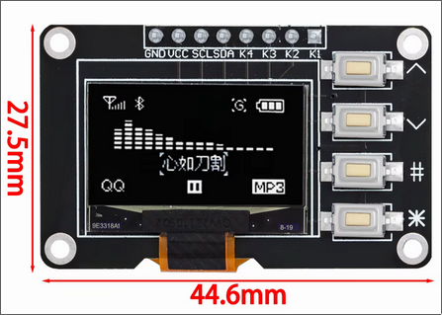
Экран отображения
0,96 дюймов OLED дисплей 12864
Принципиальная схема платы дисплея, с учетом внутреннего подключения кнопок

Slide 12
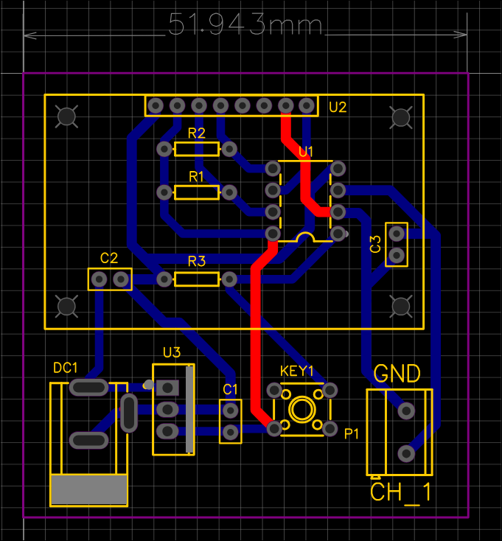
Трассировка платы
Была произведена трассировка платы и распределение топологии компонентов на ней. Для создания должен быть применен двухсторонний текстолит

Slide 13
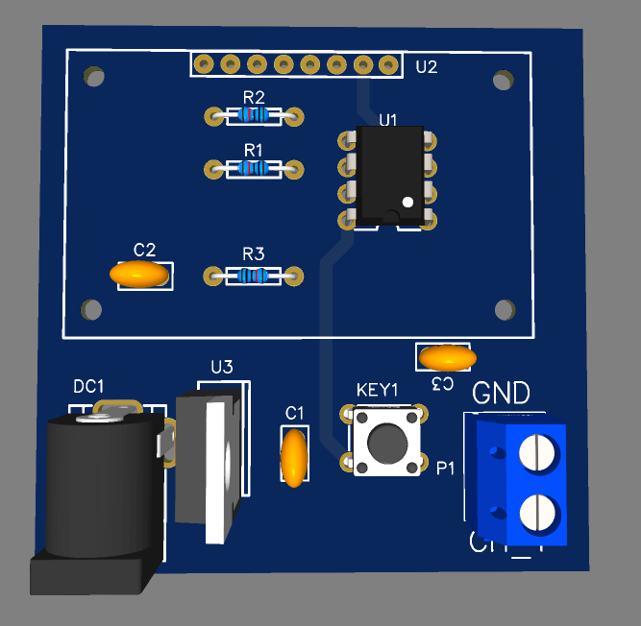
Трассировка платы

Slide 14
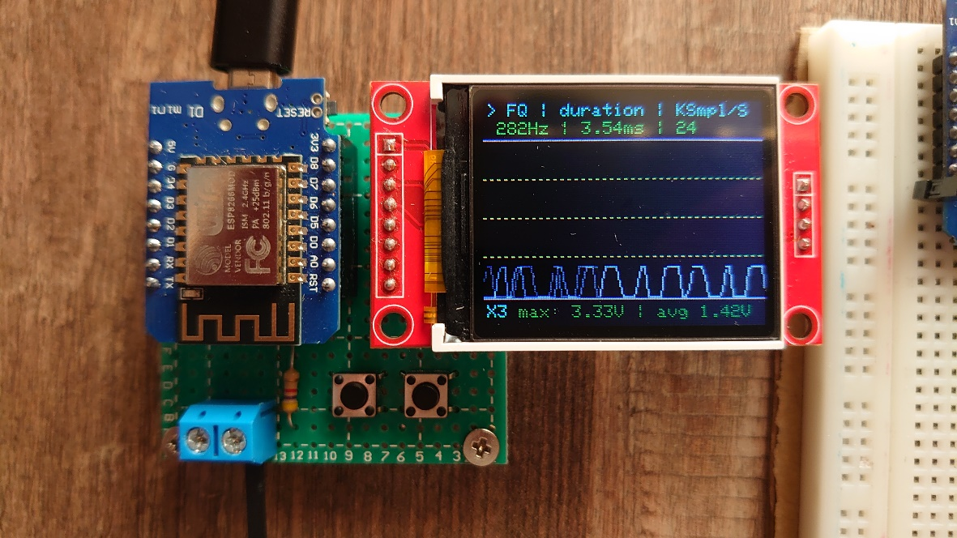
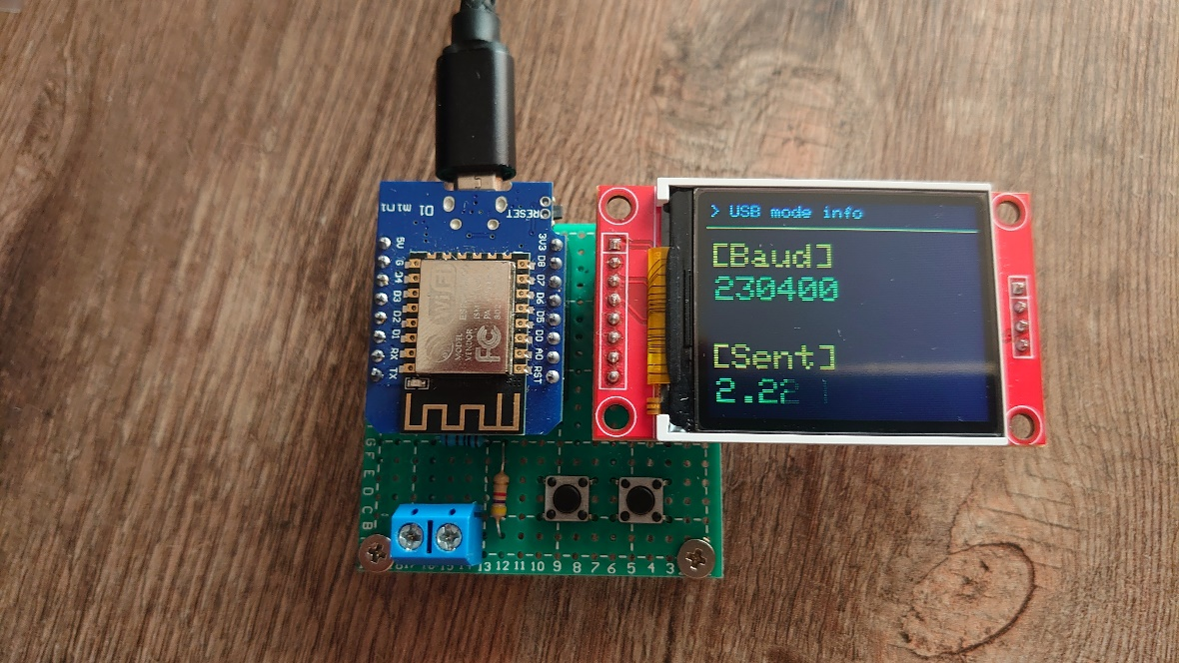
Прототипирование
Создание рабочего прототипа с применением доступных компонентов. В среде разработки PlatformIO и фреймворка Arduino для архитектуры Espressiff (ESP8266).
Передача данных по Serial через конвертер TTL <=> Serial. По шине USB.

Slide 15
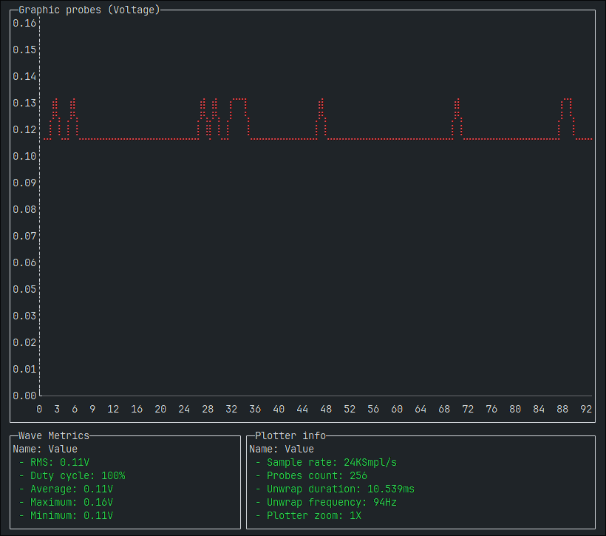

Программное расширение: интерфейс
Для работы с прототипом на внешнем компьютере предусмотрен консольный туллкит, отображающий измеряемые значения.
В графическом формате, с дополнением в виде параметрической информации сигнала: среднее, пик напряжения, степень заполнения сигнала во времени, минимальное значение, среднее квадратичное.
Программный туллкит написан с применением языка программирования – GoLang.

Slide 16
Программное расширение: сериализация
Отображение параметров в среде терминала обеспечено посредством передачи данных через Serial Port и инкапсуляции данных в удобный для десериализации и обработки формат. На момент презентации применяется JSON – Java Script Object Notation.
Микроконтроллер
Bare Metal ADC
Data struct
JSON
Controller Serial implementation
Канальный уровень взаимодействия
Внешний компьютер
OS Serial implementation
In program struct
Graphical processing

Slide 17
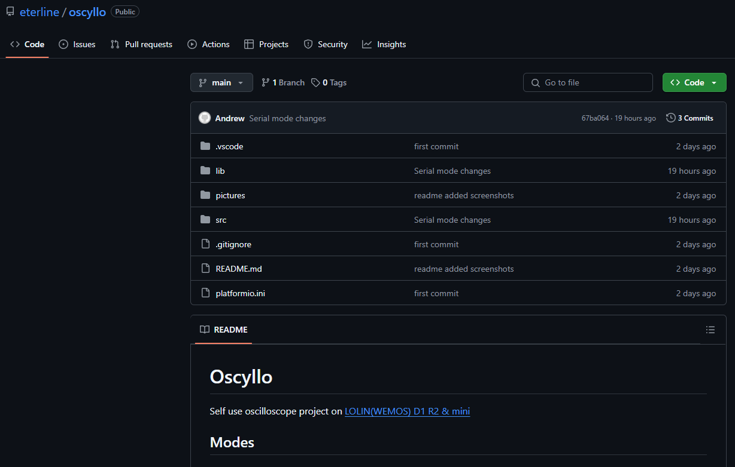
Программное расширение: репозиторий

Slide 18
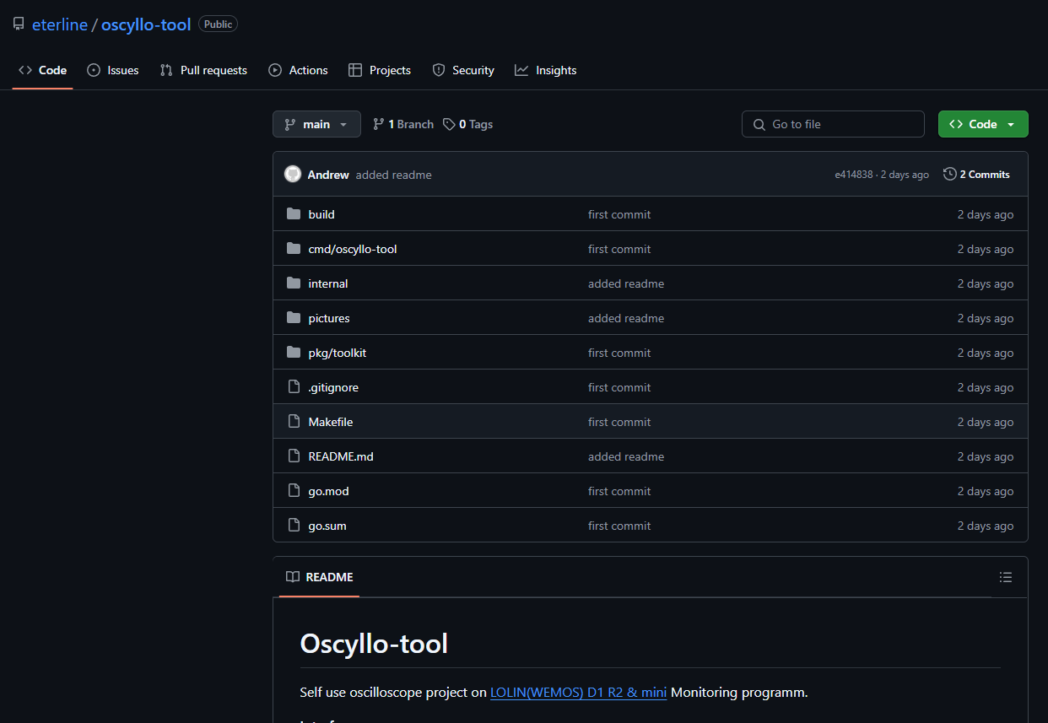
Программное расширение: репозиторий

Slide 19
Спасибо за внимание

